Slide 1
НАШИ ВЫПУСКНИКИ
казенное общеобразовательное учреждение Омской области
«Адаптивная школа - детский сад №76 »
4 группа
Выпуск 2020 года
г.Омск

Slide 2
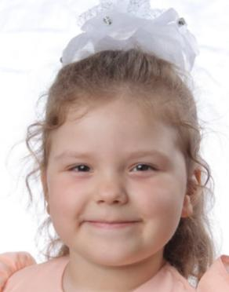
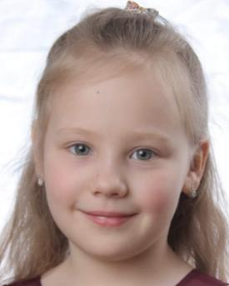
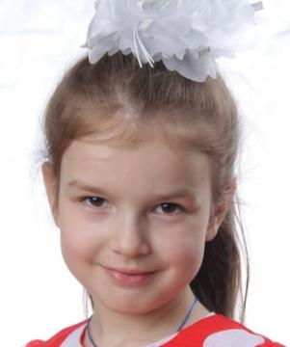
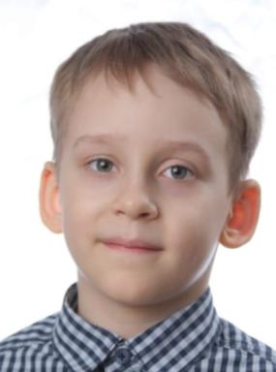
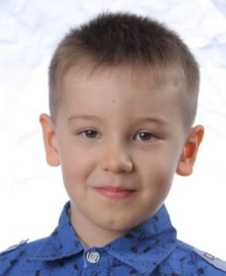
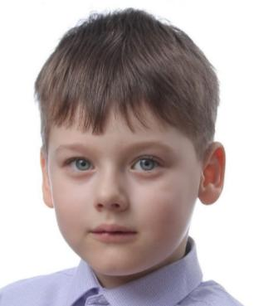
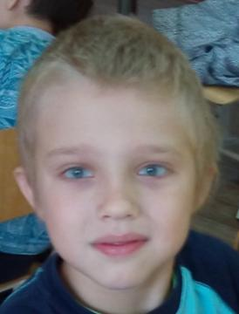
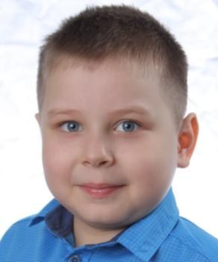
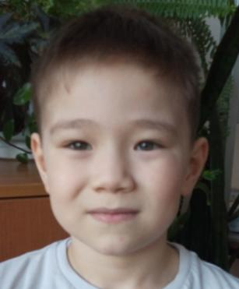
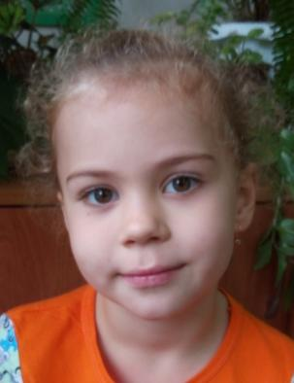
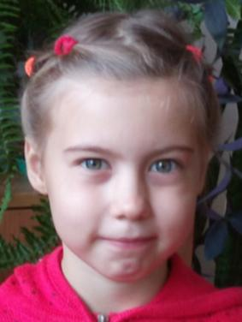
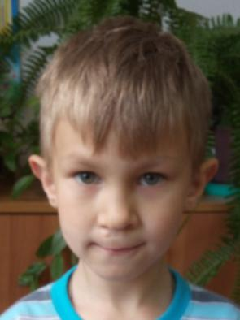
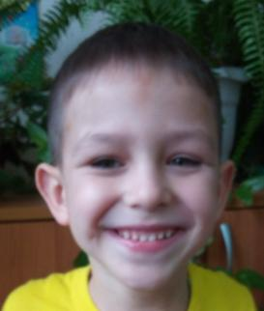

Slide 3
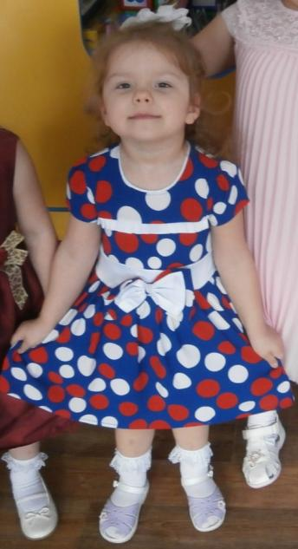
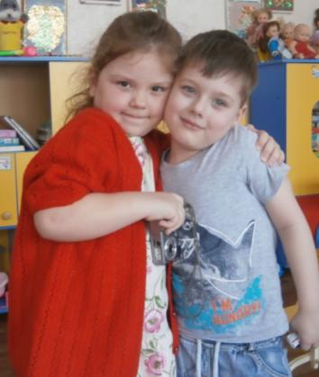
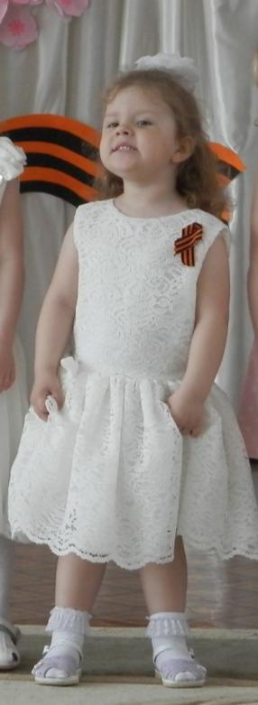
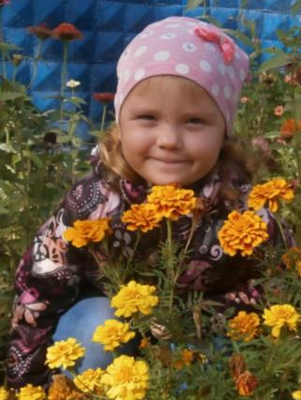
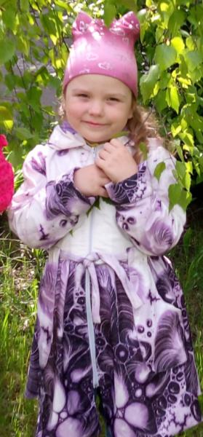
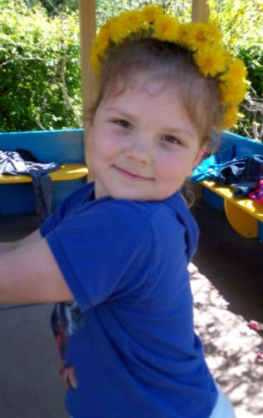
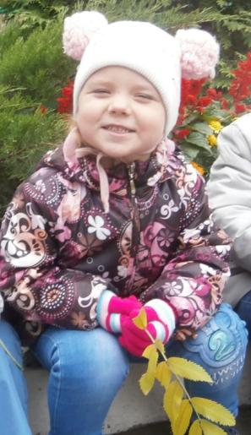
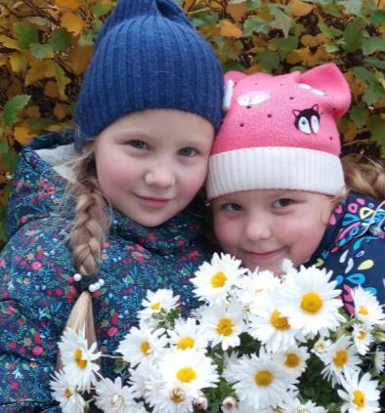
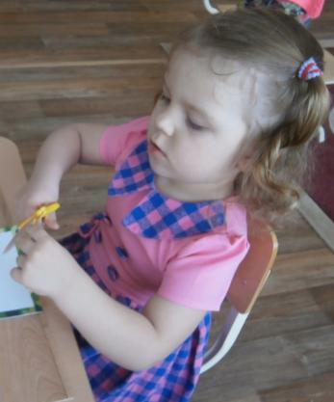
Маша любит петь, плясать, Книжки разные читать. Желаем учиться её только на «5» и в школе таланты свои развивать.
Танцовщица, хоть куда! И умом и всем взяла. Будем по тебе скучать. Обещай нас навещать.

Slide 4
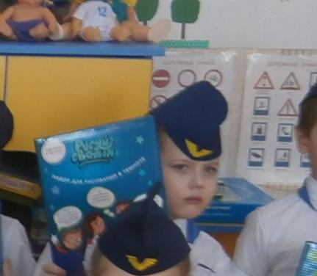
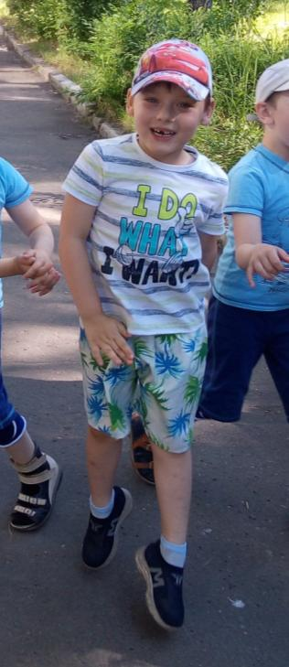
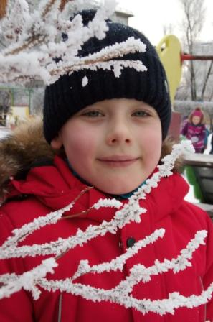
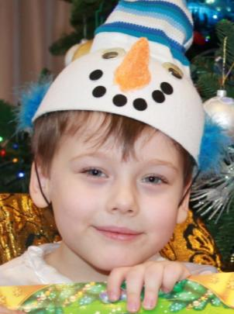
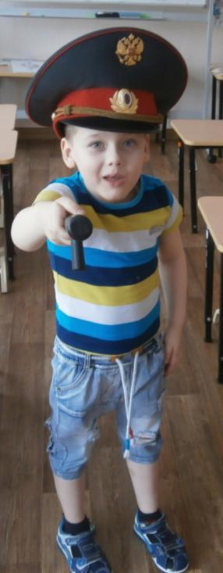
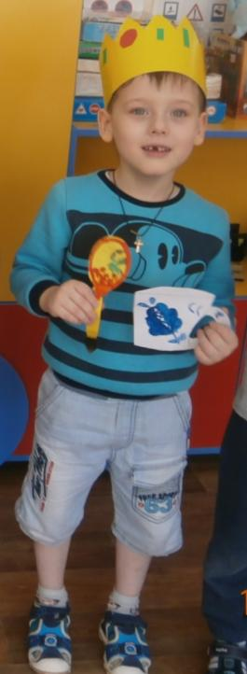
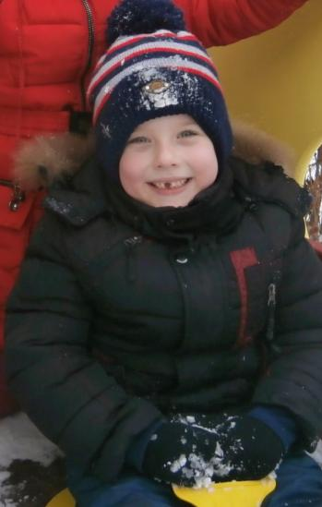
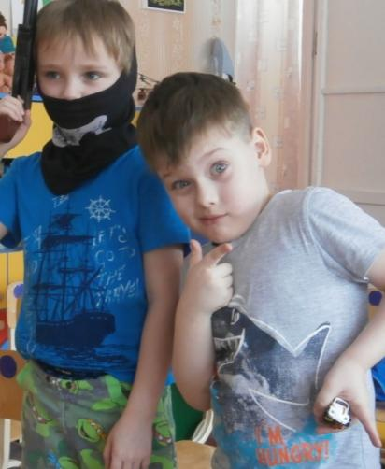
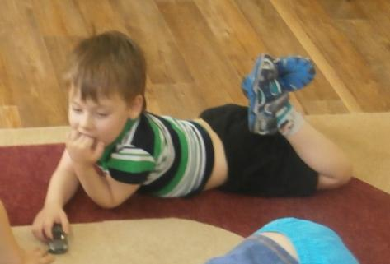
Быстро Костя повзрослел, Всё усвоить он успел. К новым знаньям он стремится. В школе это пригодиться.

Slide 5
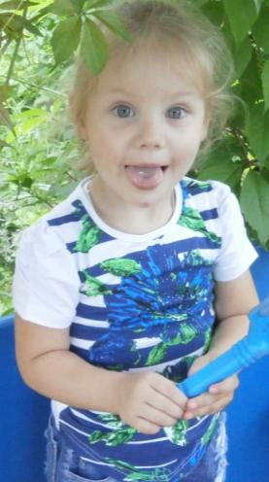
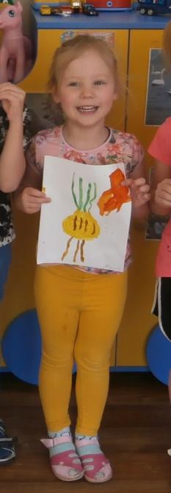
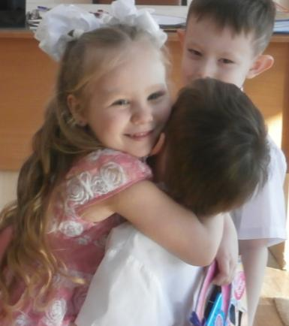
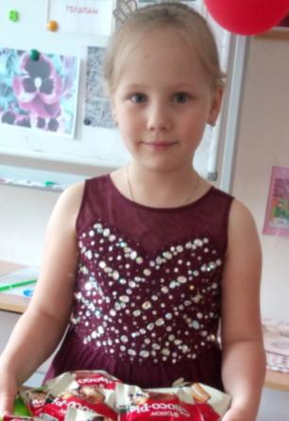
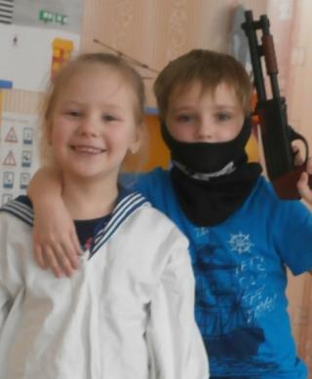
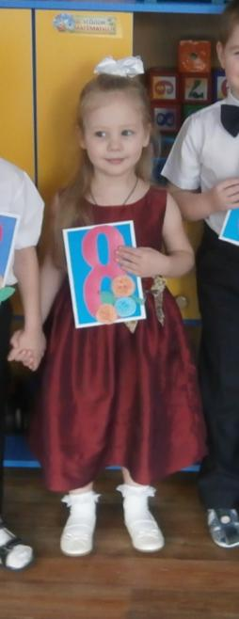
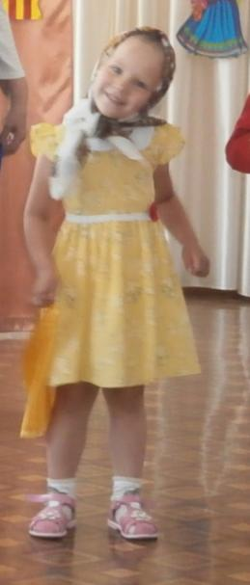
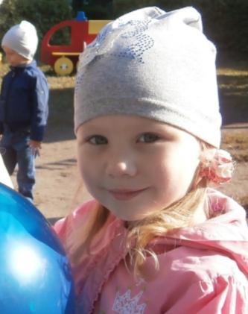
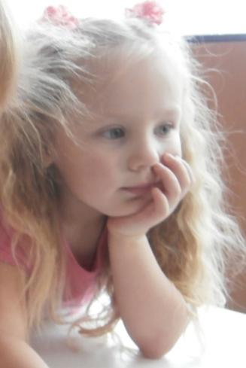
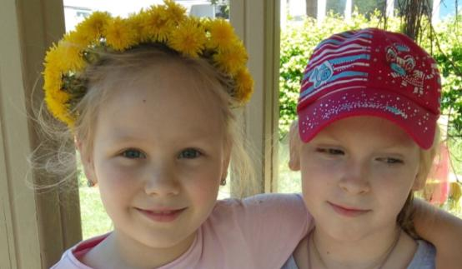
Наша Машенька умна, Добротой наделена. Верим, что только «4» и «5» Будут тетрадки её заполнять. Из любого положенья Выход ты всегда найдёшь, Фантазировать ты любишь, Никогда не пропадёшь.

Slide 6
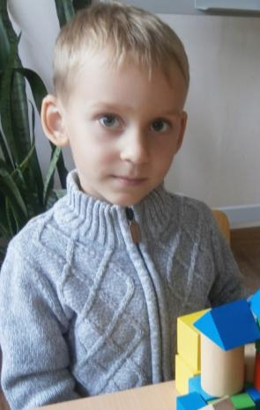
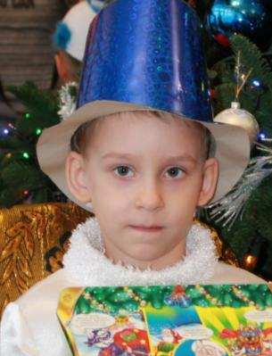
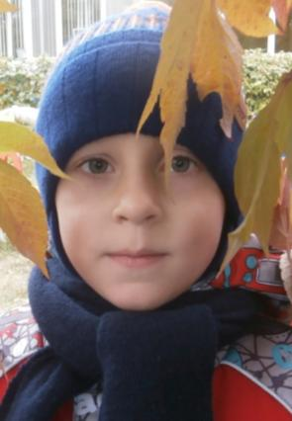
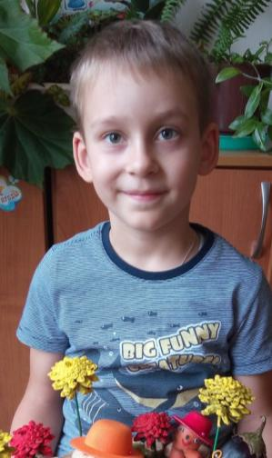
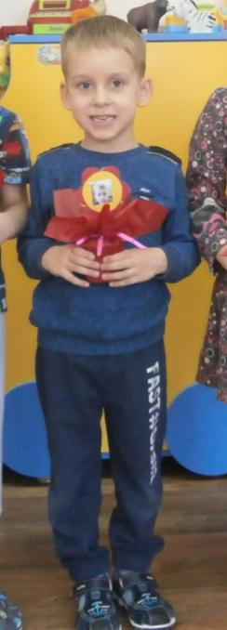
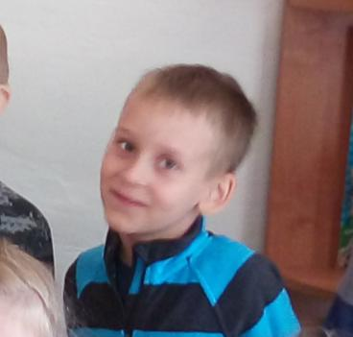
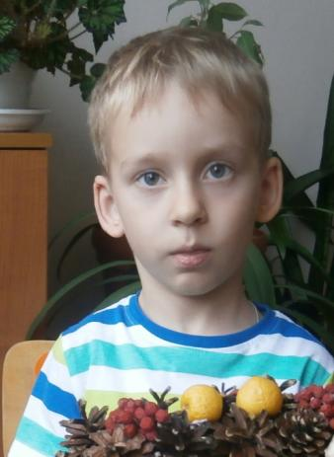
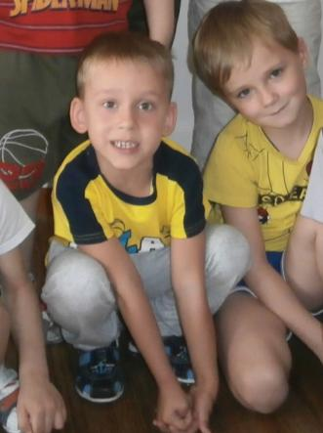
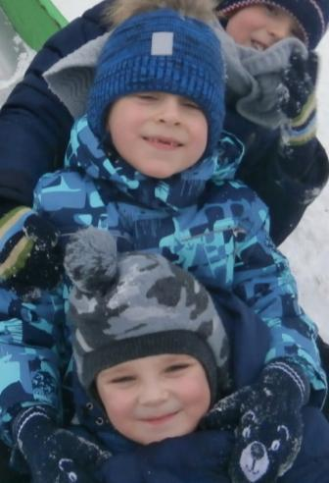
Справедливый и спокойный, Похвалы всегда достойный. Максима дети уважают, Успехов все ему желают.

Slide 7
Даша – звонкий голосочек – И стройна, как колосочек. Любит взрослым помогать И добрее не сыскать. Тебе мы от души желаем Друзей хороших повстречать, Быть такой же доброй, славной И пятёрки получать.

Slide 8
Илюша, ты же удалец И во всём ты молодец! Смело в школу ты шагай И науки постигай.

Slide 9
Даниил наш любит рисовать, Взрослым любит помогать. У него талантов много. Пусть будет светлая дорога!

Slide 10
Настя наша – хохотушка, Весёлая и славная девчушка. Умеет читать, рисовать и лепить. В школе её будут очень любить. Тебя мы в школу провожаем И от всей души желаем В школе ты старайся и прилежно занимайся.

Slide 11
Дениса в школу провожаем И от всей души желаем, Чтоб уроки отвечал Без запинки, без труда, А учитель даже ахнул И сказал: «Вот это да!»

Slide 12
Насте желаем верных друзей, Много здоровья и солнечных дней, В учёбе успехов и только добра. Пусть жизнь твоя радости будет полна! С тобою грустно расставаться, Но всё же будем улыбаться. Ведь в школе столько интересного, Неизвестного, чудесного.

Slide 13
В спортзале Ринату равных нет. Желаем мы ему побед, Лучше всех считать, писать И «отлично» получать!

Slide 14
Кириллу желаем верных друзей, Много здоровья и солнечных дней, В учёбе успехов и только добра. Пусть жизнь твоя радости будет полна!

Slide 15
Егор любит строить, мастерить, Много-много говорить. От души ему желаем Лучше всех считать, писать, Много книжек прочитать.

Slide 16
Счастливого пути!

